Slide 1


CONSTRUCCIÓN DE CLÍNICA VETERINARIA, EN EL CORREGIMIENTO DE PACORA, DISTRITO DE PANAMÁ.

Slide 2

Objetivo del Proyecto
Brindar atención veterinaria menor asequible, para garantizar la salud y el bienestar previniendo enfermedades y mejorando la calidad de vida de los animales de compañía, sensibilizar a la población de los corregimientos sobre la tenencia responsable de mascotas, promoviendo el respeto por los derechos de los animales y su cuidado adecuado.

Slide 3

RESULTADOS DEL PROYECTO
Atención veterinaria menor (consulta general, vacunación, desparasitación, esterilización, hemogramas, corte de uñas y eutanasia, etc.).
Esterilizaciones por cupos asignados para controlar la población animal realizadas (dividido por tipo de animal: perro y gatos.)
Vacunación por cupos asignados de animales frente a enfermedades comunes (parvovirus, rabia, etc.).
Brindar capacitación sobre la tenencia responsable y la Ley 70.

Slide 4
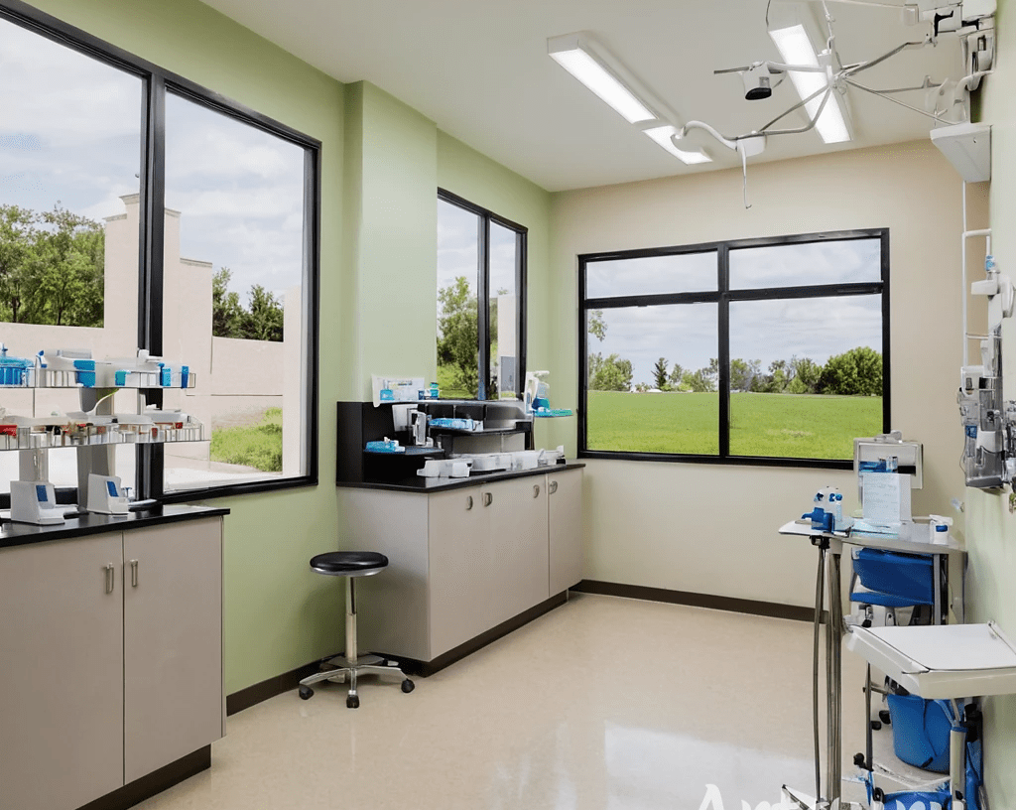
DESCRIPCIÓN DEL PROYECTO
Área de construcción de 70 a 80 mts2.
Contara con recepción para recibir a las personas y sus mascotas.
Quirófano con mesa de operaciones equipado.
Equipo de Hemograma para las mascotas.
Realizar docencia a la población de la tenencia responsable de mascotas y los beneficios de realizar vacunación y desparasitación efectiva a las mascotas.

Slide 5
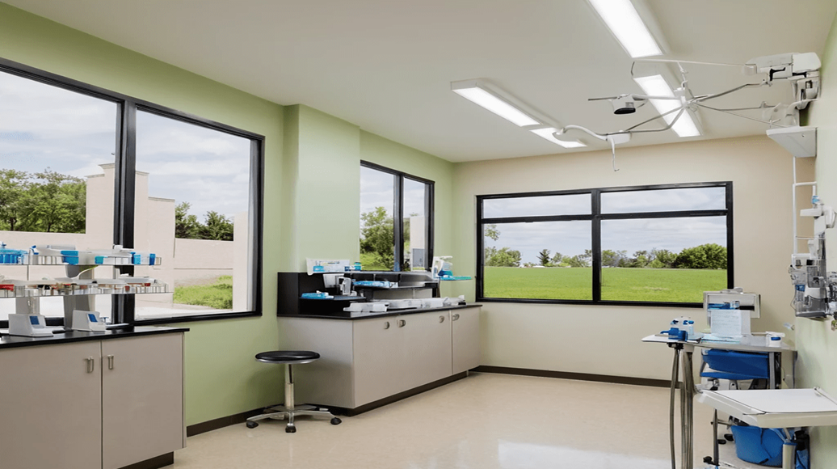
JUSTIFICACIÓN:
Una clínica veterinaria municipal garantizaría atención de salud animal accesible para todos los habitantes de la comunidad, especialmente aquellos de bajos recursos que no pueden permitirse los costos de clínicas privadas. Esto contribuiría a mejorar el bienestar de los animales, evitando que se desaten problemas de salud que podrían afectar a la población animal local.
La creación de una clínica veterinaria permitiría un mejor control de enfermedades animales, como la rabia, parvovirus, entre otras, que son comunes en animales sin hogar. Además, se podría desarrollar un programa de vacunación y desparasitación efectiva, lo que tendría un impacto directo en la salud pública.
Muchas personas en situación de vulnerabilidad económica tienen mascotas pero no pueden ofrecerles atención veterinaria adecuada. La clínica municipal podría proporcionar estos servicios a bajo costo o de forma gratuita a quienes más lo necesiten cerca de su comunidad.

Slide 6

COSTO DEL PROYECTO Y POBLACIÓN BENEFICIADA
Costo del Proyecto:
Precio de Referencia:
B/. 350,000.00
( B/.150,000.00 equipamiento y B/.200,000.00 construcción)
Población Beneficiada:
Pacora y Corregimientos aledaños.
Más de 150,000 habitantes serán beneficiados.

Slide 7


